Slide 1
일본사회와 관광
일본관광의 발전과정
가마쿠라-무로마치
일본어일본학과
21702001 정세원

Slide 2
목차
START
가마쿠라 무로마치 막부 성립 과정
가마쿠라 시대에 대하여
무로마치 시대에 대하여
가
FINISH

Slide 3
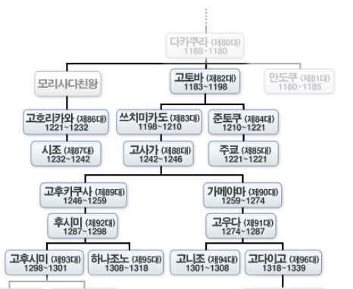
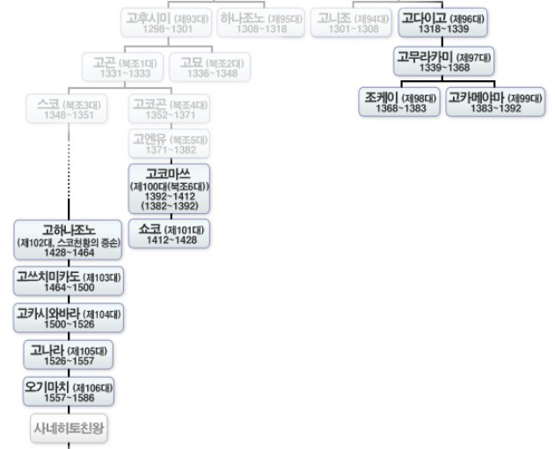
가마쿠라, 무로마치 시대에 대해
가마쿠라 시대 (1185~1333)
무로마치 시대 (1336~1573)

Slide 4
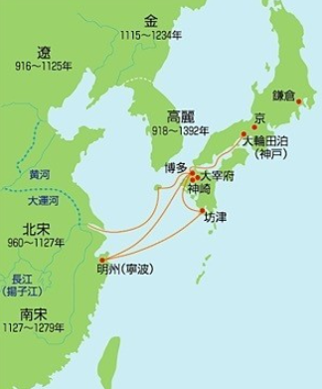
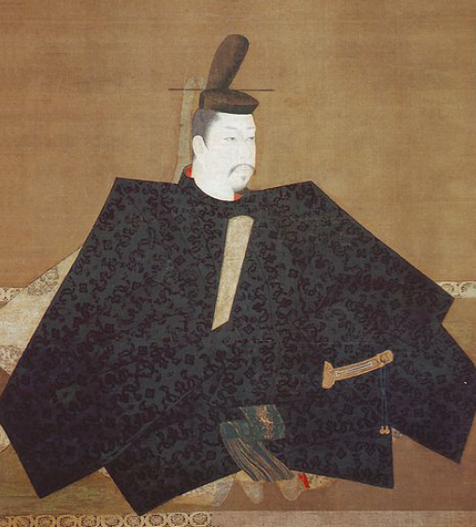
가마쿠라 막부 시대 (1185~1333)
상공업의 발달과 관련하여
해외 무역 활발
주변국인 고려와 송나라와 무역이 잦았음
무사들에 의해 정권이 수립됨으로 남성적 문화가 강했으며 신흥 종파가 여럿 생겨나 활발한 종교 활동을 펼침
사실적이고 이지적이며 중후한 양감의 미술적 특징이 발현됨

Slide 5
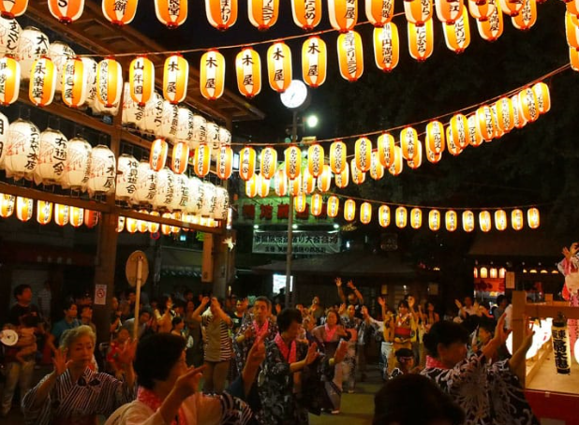
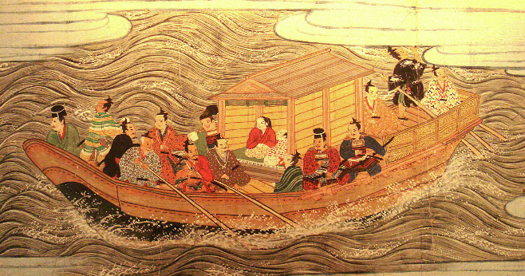
무로마치 막부 시대 (1336~1573)
대륙문화와 전통문화. 중앙문화와 지방문화, 귀족문화와 서민문화 등의 폭넓은 교류로 인해 일본 고유문화 형성
현재까지도 이어지고 있는 일본의 마을 축제나 연중행사, 1일 3식의 습관 등이 무로마치 시대에 정착됨
명나라때 무로마치 막부와의 관계에서 *감합 무역이 두드러짐
* 감합무역 - 주변 국가를 중국 문화권으로 끌어들이고 주변국들은 이를 통해서 경제적 이익을 도모하는 무역 형식.

Slide 6
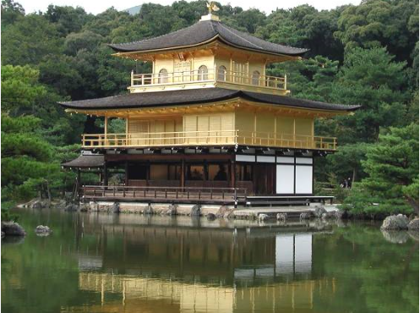
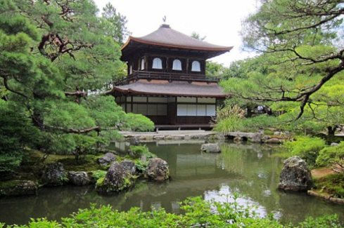
무로마치 막부 시대 (1185~1333)
금각사
은각사

Slide 8
FINISH
OUR PRESENTATION THANK YOU

